Slide 1

목차
01
테이블 설계서
02
화면 UI 구성
03
기능 구현
04
에러
05
후 기

Slide 2
Part 1
01. 테이블 설계서
ID_P_SUB_CATEGORY
 | 자료형 | PK/FK | 제약조건
CATEGORY_CODE | VARCHAR2 (20) | FK |  | 대분류 카테고리 코드를 저장
P_SUB_CATEGORY_CODE | VARCHAR2 (20) | PK |  | PC의 중분류 카테고리를 코드별로 지정하여 저장
P_SUB_CATEGORY_NAME | VARCHAR2 (200) |  | NOT NULL UNIQUE | PC의 중분류 카테고리를 이름으로 저장

Slide 3
Part 1
01. 테이블 설계서
ID_P_SUB_SUB_CATEGORY
 | 자료형 | PK/FK | 제약조건
P_SUB_SUB_CATEGORY_CODE | VARCHAR2 (50) | PK |  | PC 카테고리의 소분류 코드를 저장
P_SUB_CATEGORY_CODE | VARCHAR2 (20) | FK |  | PC 카테고리의 중분류 코드를 저장
P_SUB_SUB_CATEGORY_NAME | VARCHAR2 (50) |  | NOT NULL | PC 카테고리의 소분류 이름을 저장

Slide 4
Part 1
01. 테이블 설계서
ID_P_INPUT_DATE
 | 자료형 | PK/FK | 제약조건
P_INPUT_DATE_NO | NUMBER(5) | PK |  | PC 카테고리의 입고번호를 저장
P_ITEM_CODE | VARCHAR2(20) | FK |  | PC 카테고리의 제품코드를 저장
P_INPUT_DATE | DATE |  | NOT NULL | PC 카테고리의 입고 날짜를 저장
P_STOCK_IN_CNT | NUMBER(4) |  | NOT NULL | PC 카테고리의 입고 수량을 저장

Slide 5
Part 1
01. 테이블 설계서
ID_P_INPUT_DATE
 | 자료형 | PK/FK | 제약조건
P_OUTPUT_DATE_NO | NUMBER(5) | PK |  | PC 카테고리의 출고번호를 저장
P_ITEM_CODE | VARCHAR2(20) | FK |  | PC 카테고리의 제품코드를 저장
P_OUTPUT_DATE | DATE |  | NOT NULL | PC 카테고리의 출고 날짜를 저장
P_STOCK_OUT_CNT | NUMBER(4) |  | NOT NULL | PC 카테고리의 출고 수량을 저장

Slide 6
Part 1
01. 테이블 설계서
ID_M_SUB_CATEGORY
 | 자료형 | PK/FK | 제약조건
CATEGORY_CODE | VARCHAR2 (20) | FK |  | 대분류 카테고리 코드를 저장
M_SUB_CATEGORY_CODE | VARCHAR2 (20) | PK |  | 모바일의 중분류 카테고리를 코드별로 지정하여 저장
M_SUB_CATEGORY_NAME | VARCHAR2 (200) |  | NOT NULL UNIQUE | 모바일의 중분류 카테고리를 이름으로 저장

Slide 7
Part 1
01. 테이블 설계서
ID_M_SUB_SUB_CATEGORY
 | 자료형 | PK/FK | 제약조건
M_SUB_SUB_CATEGORY_CODE | VARCHAR2 (50) | PK |  | 모바일 카테고리의 소분류 코드를 저장
M_SUB_CATEGORY_CODE | VARCHAR2 (20) | FK |  | 모바일 카테고리의 중분류 코드를 저장
M_SUB_SUB_CATEGORY_NAME | VARCHAR2 (50) |  | NOT NULL | 모바일 카테고리의 소분류 이름을 저장

Slide 8
Part 1
01. 테이블 설계서
ID_M_INPUT_DATE
 | 자료형 | PK/FK | 제약조건
M_INPUT_DATE_NO | NUMBER(5) | PK |  | 모바일 카테고리의 입고번호를 저장
M_ITEM_CODE | VARCHAR2(20) | FK |  | 모바일 카테고리의 제품코드를 저장
M_INPUT_DATE | DATE |  | NOT NULL | 모바일 카테고리의 입고 날짜를 저장
M_STOCK_IN_CNT | NUMBER(4) |  | NOT NULL | 모바일 카테고리의 입고 수량을 저장

Slide 9
Part 1
01. 테이블 설계서
ID_M_INPUT_DATE
 | 자료형 | PK/FK | 제약조건
M_OUTPUT_DATE_NO | NUMBER(5) | PK |  | 모바일 카테고리의 출고번호를 저장
M_ITEM_CODE | VARCHAR2(20) | FK |  | 모바일 카테고리의 제품코드를 저장
M_OUTPUT_DATE | DATE |  | NOT NULL | 모바일 카테고리의 출고 날짜를 저장
M_STOCK_OUT_CNT | NUMBER(4) |  | NOT NULL | 모바일 카테고리의 출고 수량을 저장

Slide 10
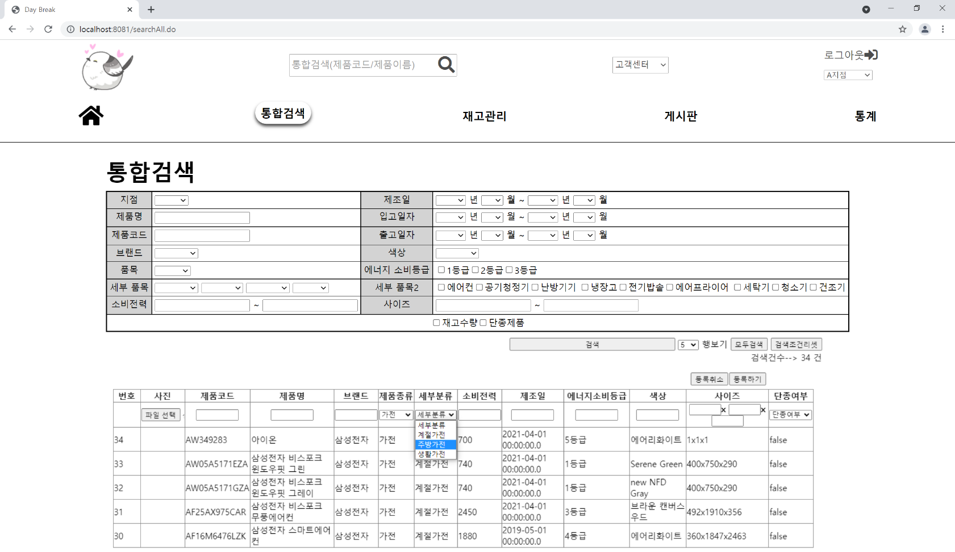
Part 1
02. 화면 UI 구성
※ 각 번호 별 설명
1. 제품 검색 리스트
: 현재까지 저장되어 검색된 제품 리스트.
2. 사진 등록
: 등록하고자 하는 제품의 이미지 등록.
3. 등록 취소
: 작성하고 있는 제품 등록 취소.
4. 등록하기
: 작성중인 제품 등록.
5. 검색 건수
: 검색된 모든 제품의 수량
6. 세부분류 선택
: 등록할 제품의 대분류의 세부분류(중분류) 선택
통합검색 화면 ui 설명
사용자가 설정할 수 있는 검색 사항을 다양하게 함으로서 찾고자 하는 제품군을 찾는 것에 대한 편의성을 제공하고자 하였음
원하는 제품 행에 대한 정보의 등록/ 수정/ 삭제 과정을 간소화 함으로서 수정 / 삭제 과정에 소요되는 시간을 최소화하고자 하였음

Slide 11
Part 1
03. 기능 구현

Slide 12
Part 1
03. 기능 구현

Slide 13
Part 2
후기

Slide 14
Part 2
후기

